Slide 1
Declarative
UI Programming

Slide 2
목차
선언형 프로그래밍이란
명령형 VS 선언형
기존 UI 개발 문제점
F(S) = V
선언형으로 개발한 경험
결론

Slide 3

선언형 프로그래밍이란?

Slide 4

선언형 프로그래밍이란?

Slide 5
선언형 프로그래밍이란?
“컴퓨터가 무엇을 해야할지를 나타내는 프로그래밍”

Slide 6
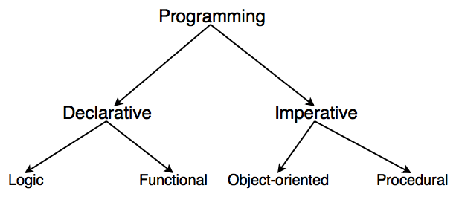
명령형 VS 선언형

Slide 7
명령형 VS 선언형 - 차이점
명령형 프로그래밍은 컴퓨터가 어떻게 행동해야 할지 나타내는 프로그래밍
선언형 프로그래밍은 컴퓨터가 무엇을 해야 할지 나타내는 프로그래밍

Slide 8
명령형 VS 선언형 – 명령형 예시
문자열 안에 있는 모든 공백을 ‘-’로 치환하기 위해선?
var string = “집에 가고 싶다"; var newString = ""; for (int i = 0; i < string.length(); i++) { if (string.charAt(i) == ' ') { newString += "-"; } else { newString += string.charAt(i); } } System.out.print(newString);

Slide 9
명령형 VS 선언형 – 선언형 예시
문자열 안에 있는 모든 공백을 ‘-’로 치환하기 위해선?
var string = "집에 가고 싶다"; var newString = string.replace(' ', '-'); System.out.print(newString);

Slide 10
명령형 VS 선언형 – 선언형 예시
문자열 안에 있는 모든 공백을 ‘-’로 치환하기 위해선?
var string = "집에 가고 싶다"; var newString = string.replace(' ', '-'); System.out.print(newString);
극단적인 예시지만 다르게 예시를 나타내자면..

Slide 11



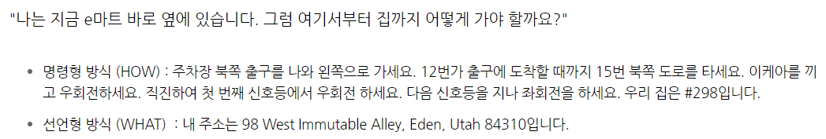
명령형 VS 선언형 - 비교

Slide 12
명령형 장단점
명령형은 컴퓨터적 사고를 통해 구현하기 때문에…
장점: 컴퓨터적 사고를 기를 수 있다.
단점: 이게 뭔 코드였더라..?

Slide 13
선언형 장단점
선언형은 생각한대로 구현하기 때문에…
장점: 아 맞다! 이게 그 코드였지
단점: 익숙치 않은 개발 방식 (특히 UI)

Slide 14
결론
코드를 작성하며 내가 어떻게 구현해야하지에만
너무 집중한 코드를 생성하고 있지는 않은지 생각하게 됨.

Slide 15

Q & A

Slide 16
사실 할 말이 많았지만
시간이 허락해주질 않아 ㅠㅠ
관심있는 사람 링크 타고 보시길
사람들은 왜 선언형 UI에 열광할까?
선언형 VS 명령형
프로그래밍 분류 (강추)

Slide 17
THANK YOU

